Slide 1
Уральский юридический институт МВД России.
ЭКОНОМИКА.
тема: № 5-9
КАФЕДРА СОЦИАЛЬНО-ЭКОНОМИЧЕСКИХ ДИСЦИПЛИН,
Баженов Сергей Иванович
Доктор экономических наук,
профессор, член-корреспондент МАНЕБ,
Президент фонда, центр «Региональной экономической безопасности: теоретические аспекты, практика.»
Email: naukaservis@rambler.ru
Тел.: 8 922-181-40-15
www.b-si.ru
2024 ГОД.

Slide 2
Уральский юридический институт МВД России.
Тема №5. Экономика домохозяйства
и личный бюджет.
КАФЕДРА СОЦИАЛЬНО-ЭКОНОМИЧЕСКИХ ДИСЦИПЛИН,
Баженов Сергей Иванович
Доктор экономических наук,
профессор, член-корреспондент МАНЕБ,
Президент фонда, центр «Региональной экономической безопасности: теоретические аспекты, практика.»
Email: naukaservis@rambler.ru
Тел.: 8 922-181-40-15
www.b-si.ru
2024 ГОД.

Slide 17
№1.Тема 5.Контрольные вопросы для самопроверки:
1.Особенности финансового и экономического поведения
на разных этапах жизненного цикла индивида.
2.Стуктура доходов и расходов домохозяйства.
3 Виды доходов от предпринимательской деятельности.
4.Источники доходов населения.
5.Виды доходов.
6.Источники доходов.
7.Факторы формирования заработной платы.
8.Зароботная плата на конкурентном рынке.
9.Внеконкурентные факторы влияющие на уровень заработной платы.
10.Факторы влияющие на величину заработной платы.
11.Земельный кадастр. Цена и рента земли.
12.Виды земельной ренты и типы рынка земли.

Slide 20
Расходы бывают обязательными (необходимыми) и необязательными. К обязательным (необходимым) относятся те расходы, которые удовлетворяют насущные потребности – это расходы за коммунальные услуги, расходы на питание, одежду, телефон, транспорт. К необязательным относят расходы, связанные с удовлетворением своих желаний, – то, что вы хотите купить, но от приобретения чего вы можете отказаться в любой момент времени.

Slide 22
Постановка финансовых целей на разных этапах жизненного цикла может включать следующие аспекты:
Старт. На этом этапе могут быть цели по созданию материальной базы, «подушки безопасности» для будущей семьи. Также можно рассматривать возможность пользоваться любыми финансовыми инструментами, в том числе и высоко рискованными.
Развитие. С появлением семьи и детей становится труднее откладывать и инвестировать. На этом этапе важно более тщательно планировать бюджет, понимать риски и разрабатывать план защиты от них.
Зрелость. Вновь появляется возможность производить накопления, закладывать задел для пенсии и обеспеченной старости. Инвестиции возможны, но рекомендуется пользоваться уже более консервативными инструментами.
Закат. Можно ставить цель по достойной пенсии (дополнению к официальной части). Также можно определить наследников своих финансовых активов и распределить имущество среди родственников.
Изменение финансовых целей может быть связано и с другими аспектами жизни человека, например, с изменением ценностей и приоритетов. У каждого человека свой уникальный набор ценностей, которые могут меняться в течение жизни. Понимание актуальности этих ценностей позволяет своевременно корректировать финансовые цели.

Slide 23
Типичным ошибкам при управлении доходами индивида относятся:
Не ведение бюджета.
Оплата ненужных банковских расходов.
Отсутствие «заначки» на непредвиденные расходы.
Отсутствие завещания.
Отсутствие страховки на случай потери трудоспособности.
Отсутствие страхования жизни.
Несвоевременная оплата долгов по кредитной карте.
Наличие лимита на кредитной карте, превосходящего ежемесячный доход.

Slide 27
Факторы устойчивого развития домохозяйства могут включать:
Увеличение инвестиций в человеческий капитал. Это помогает поддерживать надлежащий уровень здоровья, диверсифицировать средства существования, наращивать социальный капитал.
Диверсификация средств существования. Она должна опираться на оценку рисков и анализ местных политэкономических условий.
Улучшение доступа к публичной и производительной инфраструктуре. Это дороги, рынки, инфраструктура водных ресурсов, электроэнергия и т. д..
Формирование стратегических партнёрств. Они должны обеспечивать финансовые стимулы для инвестирования в средства существования.
Рациональное использование знаний. Необходимо решать проблемы пробелов в знаниях и документировать эмпирические знания о перспективных методах укрепления устойчивости к внешним факторам.
Содействие процессам, которые наделяют субъекты местного уровня способностью подготовиться к переменам. Они должны адаптироваться к постоянно изменяющимся контекстам рисков и уязвимости.
Набор факторов устойчивого развития домохозяйства может отличаться в зависимости от экологического, экономического, политического и социального контекста их деятельности.

Slide 29
№2. Тема 5.Контрольные вопросы для самопроверки:
1.Структура доходов и расходов населения.
2.Номинальные и реальные доходы населения.
3. Обязательные и необязательные расходы.
4.Принципиальная схема формирования доходов населения.
5.Типичные ошибки при управлении доходами.
6.Факторы устойчивости бюджета домохозяйств.
7.Постановка финансовых целей на разных этапах жизненного цикла.
8.Личный бюджет.
9.Семейный бюджет.
10.Ощибки при ведении семейного бюджета.
11.Участие в государственном бюджетном процессе населения.

Slide 30
Уральский юридический институт МВД России.
Тема №6. Возможности и риски использования расчетных
и платежных инструментов.
КАФЕДРА СОЦИАЛЬНО-ЭКОНОМИЧЕСКИХ ДИСЦИПЛИН,
Баженов Сергей Иванович
Доктор экономических наук,
профессор, член-корреспондент МАНЕБ,
Президент фонда, центр «Региональной экономической безопасности: теоретические аспекты, практика.»
Email: naukaservis@rambler.ru
Тел.: 8 922-181-40-15
www.b-si.ru
2024 ГОД.

Slide 32
Современные платёжные средства включают следующие виды:
Пластиковые карты. Персонифицированный платёжный инструмент, предоставляющий возможность безналичной оплаты товаров и услуг, а также получения наличных средств в отделениях банков и банковских автоматах (банкоматах).
Электронные деньги. Моделируют реальные деньги, при этом эмиссионная организация выпускает их электронные аналоги. Далее они покупаются пользователями, которые с их помощью оплачивают покупки, а затем продавец погашает их у эмитента.
Платёжные системы, которые используют криптовалюты. Например, Payeer, Binance Pay и Capitalist.
Небанковские платёжные системы. Используют электронные кошельки для хранения денежных средств, а также позволяют осуществлять платежи в электронном виде без открытия банковского счёта.
Платёжные системы обеспечивают совершение любых финансовых транзакций без использования наличных.
Они входят в состав базовых сервисов, предоставляемых банковскими структурами и прочими финансовыми институтами

Slide 35
Квазиденьги (бонусы, баллы, мили) — это поощрительные единицы, которые начисляются участникам программы лояльности. Впервые такая система появилась в США, поэтому в качестве названия использовали мили — местную единицу измерения расстояния.
Использование бонусов, баллов и миль может быть разным в зависимости от условий конкретной программы:
Обменивание на бесплатные билеты. Количество баллов для каждого перелёта нужно рассчитывать на сайте перевозчика.
Повышение класса обслуживания. Например, пересесть из эконома в бизнес.
Обмен на опциональные услуги авиакомпаний. Провоз дополнительного багажа, животных или спортивного снаряжения, предварительный выбор мест в салоне.
Использование для сертификатов. Например, можно выбрать подходящую премию, оплатить её бонусами и получить электронный сертификат на почту.
Перечисление благотворительным организациям. Фонды смогут приобретать необходимое на полученные мили.
Важно заранее изучить условия оплаты милями, так как не всегда ими можно заплатить за всё. Некоторые авиакомпании потребуют реальные деньги за топливный и другие сборы

Slide 36
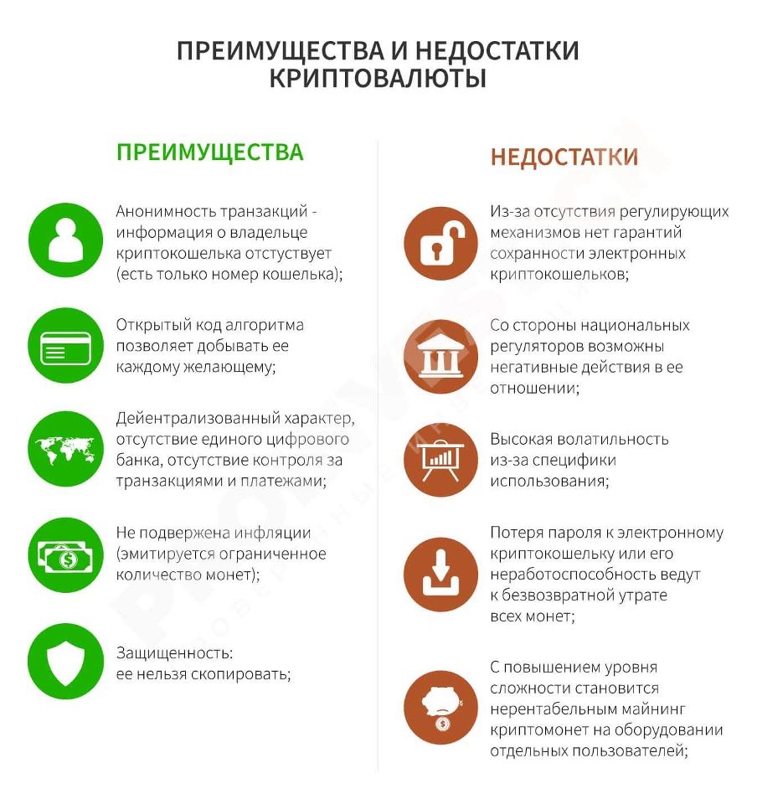

Slide 37
Правила безопасности при пользовании банковскими картами:
Не сообщайте реквизиты карты и ПИН-код третьим лицам. Лучше всего запомнить ПИН-код или хранить его отдельно от банковской карты.
Не передавайте банковскую карту для использования третьим лицам. В случае необходимости (при оплате товаров/работ/услуг) карта должна находиться в поле зрения.
При получении просьбы сообщить персональные данные или информацию о карте не разглашайте эти сведения. В данном случае следует перезвонить в кредитную организацию, выдавшую карту, и сообщить о произошедшем факте.

Slide 38
В случае утери карты или если имеются предположения о разглашении персональных данных либо кодов третьим лицам, нужно незамедлительно обратиться в кредитную организацию, выдавшую эту карту.
При снятии денежных средств в пунктах их выдачи следует использовать банкоматы, установленные в безопасных местах (например, в государственных учреждениях, подразделениях банков, крупных торговых комплексах, гостиницах, аэропортах и т. п.).
При заказе товаров и услуг через интернет или по телефону (факсу) не используйте ПИН-код.
В интернете нельзя вводить информацию о своей банковской карте либо о банковском счёте (сообщать ПИН-код, пароли доступа к ресурсам банка, срок действия карты, величину кредитного лимита, данные об истории операций и т. д.).
Рекомендуется установить лимит на совершение расходных операций по карте в день/месяц, обратившись с соответствующим заявлением в банк.
Для решения проблемных ситуаций следует обращаться только по официальным номерам телефонов банка. Если предлагают позвонить по другому номеру, то это, скорее всего, мошенники, которые пытаются узнать у вас информацию о вас и вашей карте, чтобы украсть деньги.

Slide 40
Мобильный банкинг
— это клиентская система управления банковскими продуктами с помощью мобильного устройства (планшета, смартфона или обычного телефона). Для этого на мобильное устройство загружается специализированное банковское приложение.
С помощью мобильного банкинга можно:
следить за балансами счетов и вкладов;
расплачиваться по кредитам;
осуществлять платежи и переводы денежных средств;
проводить другие операции.
Как работает мобильный банкинг: как только совершается любая банковская операция по счёту, банк присылает СМС об этом. Это помогает контролировать остаток на счёте и следить, чтобы ни одна операция не прошла без ведома.
У каждого банка свои условия предоставления услуг мобильного банкинга. Поэтому важно внимательно прочесть договор и изучить эти условия, в том числе способ подключения, правила пользования и тарифы.

Slide 42
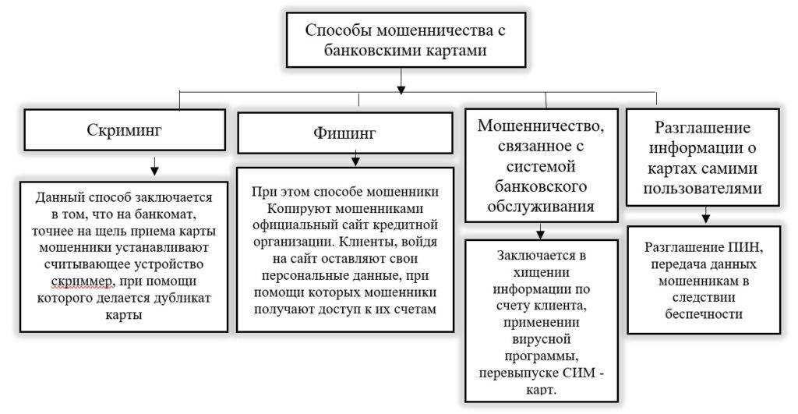

Slide 44
Тема 6.Контрольные вопросы для самопроверки:
1.Виды расчетов и платежей в повседневной жизни.
2.Современные платежные средства.
3.Валютный курс.
4. Валютный рынок.
5.Квазиденьги и их использование.
6.Преимущесва и недостатки криптовалюты.
7.Безопаснсть при пользовании банковскими картами.
8.Интернет-банкинг.
9.Мобильный банкинг.
10.Виды электронных средств платежа.
11. Способы мошенничества с банковскими картами.
12. Основные признаки финансового мошенничества.

Slide 45
Уральский юридический институт МВД России.
Тема №7. Сберегательное и инвестиционное
поведение индивида.
КАФЕДРА СОЦИАЛЬНО-ЭКОНОМИЧЕСКИХ ДИСЦИПЛИН,
Баженов Сергей Иванович
Доктор экономических наук,
профессор, член-корреспондент МАНЕБ,
Президент фонда, центр «Региональной экономической безопасности: теоретические аспекты, практика.»
Email: naukaservis@rambler.ru
Тел.: 8 922-181-40-15
www.b-si.ru
2024 ГОД.

Slide 46
Сбережения индивида — это часть дохода, которая в данный момент не потребляется. Это отсроченное потребление. За счёт сбережений обеспечиваются в будущем производственные и потребительские нужды.
Инвестиции индивида — это размещение капитала с целью получения прибыли. В отличие от сбережений, инвестиции предназначены не только для сохранения, но и для приумножения отложенных денежных средств.
В отношении личных финансов понятия «сбережения» и «инвестиции» часто используются в иных значениях:
Под сбережениями понимаются вложения средств с низким риском, когда для человека важнее не потерять средства, чем существенно преумножить их. Главный инструмент низкорискованных сбережений в России — банковский вклад.
Под инвестициями понимаются вложения с более высоким риском и потенциально более высокой доходностью: для инвестора важнее возможность получить побольше, и ради этого он соглашается на риск потерять часть средств в случае неблагоприятного развития событий.

Slide 51
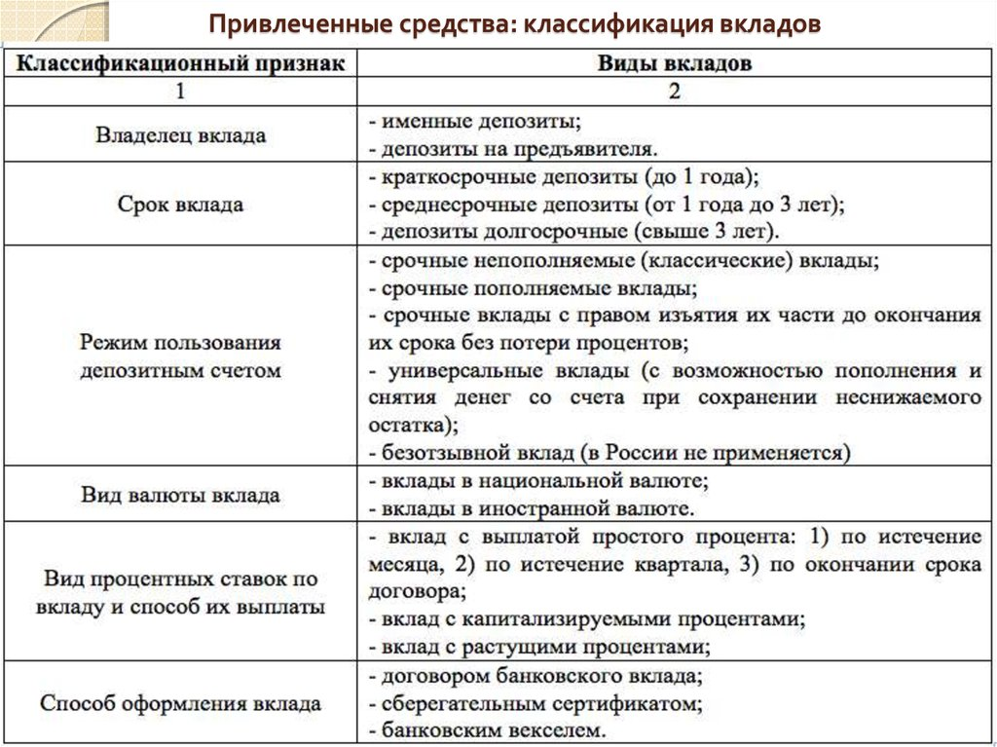

Slide 52
Взаимодействие вкладчика с банком в цифровой среде может осуществляться через следующие каналы:
Система «Клиент — банк». Взаимодействие строится через персональный компьютер, планшет или смартфон пользователя. Функционал таких систем позволяет максимально приблизиться к услугам, физически предоставляемым в финансовых организациях.
Система «Телефон — банк». Взаимодействие происходит через телефонную связь. Инструментом может выступать как мобильный, так и стационарный телефон. Можно отправить СМС-сообщения для разных операций. Например, запросить баланс, перевести средства или заплатить за мобильную связь.
Личный кабинет на Едином портале госуслуг. Через него граждане могут дистанционно предоставлять информацию о себе в кредитные и страховые организации и получать услуги и сервисы полностью в цифровом виде без посещения офисов.
Цифровое взаимодействие позволяет пользователю контролировать свои финансовые операции, повышает доверие пользователей к банку как к финансовому партнёру

Slide 54
Особенности сберегательного поведения граждан в России:
Значительная часть сбережений не вовлекается в экономический оборот, а оседает в виде рублевой или долларовой наличности на руках у граждан. На это влияют высокий уровень инфляции, непредсказуемое поведение национальной валюты, сложная геополитическая обстановка.
Сберегательное поведение перешло из стадии консерватизма в более организованную форму. Население хранит сбережения на депозитах в коммерческих банках, приобретает ценные бумаги, осваивает новые инвестиционные инструменты. Однако большинство населения делает это с оглядкой, опасаясь потерять отложенные сбережения.

Slide 55
Типичные ошибки сберегательного поведения граждан в России:
Хранение денег только на депозите. Банковский процент по депозитам едва достигает 4%. При этом официальный уровень инфляции составляет порядка 4–5%, а в реальном выражении для каждого он ещё выше.
Инвестирование всей накопленной суммы только на покупку акций и облигаций. Инвестиции сопряжены определённым риском.
Необдуманная скупка валюты на пике роста. Покупка валюты на пике роста — очень опасное решение, ведь после стабилизации ситуации можно остаться в большом минусе.
При падении рынков продажа ценных бумаг, а при росте цен на акции — быстрая их покупка. Психологически хочется избавиться от тех активов, которые падают, и купить те, которые растут.
Не диверсификация сбережений. Лучше и безопаснее распределить свои сбережения по разным направлениям.
Важно помнить, что управление финансами требует специальных знаний и может отличаться в зависимости от индивидуальной экономической ситуации и целей.

Slide 56
№1. Тема 7.Контрольные вопросы для самопроверки:
1.Необходимость сбережений как независимость индивида.
2.Сущность и виды сбережений.
3.Соотношения ликвидности и доходности сбережения.
4.Гипотиза жизненного цикла сбережения.
5.Формы сбережений граждан.
6.Привлечение средств: классификация вкладов.
7. Взаимодействие вкладчика с банком в цифровой среде .
8.Система страхования банковских вкладов.
9. Особенности сберегательного поведения граждан в России.
10. Типичные ошибки сберегательного поведения граждан в России.

Slide 57
Мотивация индивида к инвестициям на фондовом рынке может включать следующие аспекты:
Желание получить высокую доходность. Хорошо подобранные акции и фонды могут приносить значительную прибыль, которая может быть выше, чем доход от других инвестиций, таких как депозиты в банке.
Диверсификация портфеля. Инвестирование на фондовом рынке позволяет разнообразить портфель и снизить риски. Различные компании и отрасли могут развиваться по-разному, и вложения в различные акции и фонды могут помочь снизить влияние отдельных неудачных инвестиций на общую доходность.
Интерес к финансовым рынкам. Для некоторых людей инвестирование на фондовом рынке может быть увлекательным и интересным занятием. Наблюдение за рынком, анализ новостей и компаний может стать хобби

Slide 58
Защита от инфляции. Фондовый рынок может быть полезен для защиты капитала от инфляции. Для тех, кто желает сохранить и увеличить свои сбережения, инвестирование на фондовом рынке может быть хорошим способом сохранить покупательскую способность своих денег в будущем.
Долгосрочные инвестиции. Инвестирование на фондовом рынке может быть полезным для тех, кто хочет сделать долгосрочные инвестиции на период нескольких лет или десятилетий. В долгосрочной перспективе фондовый рынок может приносить стабильный и высокий доход.
Наследство. Для тех, кто желает оставить наследство, инвестирование на фондовом рынке может стать хорошим способом увеличения наследственного капитала. Компании и инвестиционные фонды могут иметь долгосрочный потенциал роста, что может увеличить стоимость наследственных активов.
Важно помнить, что инвестирование на фондовом рынке связано с определёнными рисками, и перед началом инвестирования необходимо провести достаточный анализ и понимать свои финансовые цели, а также риски.

Slide 59
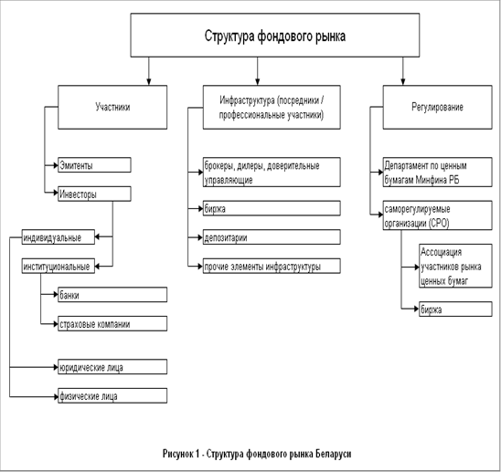

Slide 64
Типы инвестиционного поведения граждан:
Непосредственно инвестиционный тип. Желание на свой страх и риск вложить денежные средства в акции и другие ценные бумаги с целью приумножения капитала.
Инвестиционно-сберегательный тип. Стремление сохранить свои сбережения с возможность их использования в будущем путём вложения денег в банк под процент или накоплением на пенсию.
Инвестиционно-потребительский тип. Актуализируется, когда вложение денежных средств направлено на удовлетворение потребительских запросов (вложение средств в движимое или недвижимое имущество).
Активные и терпеливые инвесторы. Первые находятся в постоянном поиске новых идей для выгодного вложения денег, вторые — подолгу обдумывают, стоит ли вкладывать свои сбережения в тот или иной проект.
Инвестиционное поведение может отличаться у разных людей в зависимости от их личностных особенностей, уровня финансовой грамотности и других факторов.

Slide 65
Типичные ошибки в инвестиционном поведении граждан:
Отсутствие личных целей и планов. Чёткое целеполагание — основа инвестиционной стратегии и выбора подходящих финансовых инструментов.
Инвестиции на всё. Необдуманное вложение всех сбережений в покупку ценных бумаг, взятие кредита или займа у родных или друзей с ошибочной мыслью, что разбогатеют сразу после первой сделки.
Дисбаланс доходности и риска. Важно найти баланс между доходностью и риском.
Неумение справляться с эмоциями. Радость первых успехов приводит к самоуверенности, а если что-то идёт не так, начинающего инвестора охватывает паника.
Неправильное распределение активов. В основе этой ошибки — эмоциональная привязанность к конкретным отраслям, компаниям или своим удачным сделкам.
Перед инвестированием рекомендуется обратиться к финансовому специалисту для индивидуальной консультации.

Slide 70
№2. Тема 7.Контрольные вопросы для самопроверки:
Мотивация индивида к инвестициям на фондовом рынке
может включать следующие аспекты.
2.Структура фондового рынка.
3.Виды ценных бумаг.
4.Принцип дифференциации инвестиционного портфеля.
5.Формы коллективного инвестирования.
6.Финансовые пирамиды.
7. Типы инвестиционного поведения граждан.
8.Пенсионные фонды и их классификация.
9.Негосударственный пенсионный фонд.
10. Виды деятельности негосударственных пенсионных фондов.
11.Доход от средств негосударственного пенсионного фонда.
.

Slide 71
Уральский юридический институт МВД России.
Тема №8. Кредит как способ достижения
финансовых целей.
КАФЕДРА СОЦИАЛЬНО-ЭКОНОМИЧЕСКИХ ДИСЦИПЛИН,
Баженов Сергей Иванович
Доктор экономических наук,
профессор, член-корреспондент МАНЕБ,
Президент фонда, центр «Региональной экономической безопасности: теоретические аспекты, практика.»
Email: naukaservis@rambler.ru
Тел.: 8 922-181-40-15
www.b-si.ru
2024 ГОД.

Slide 77
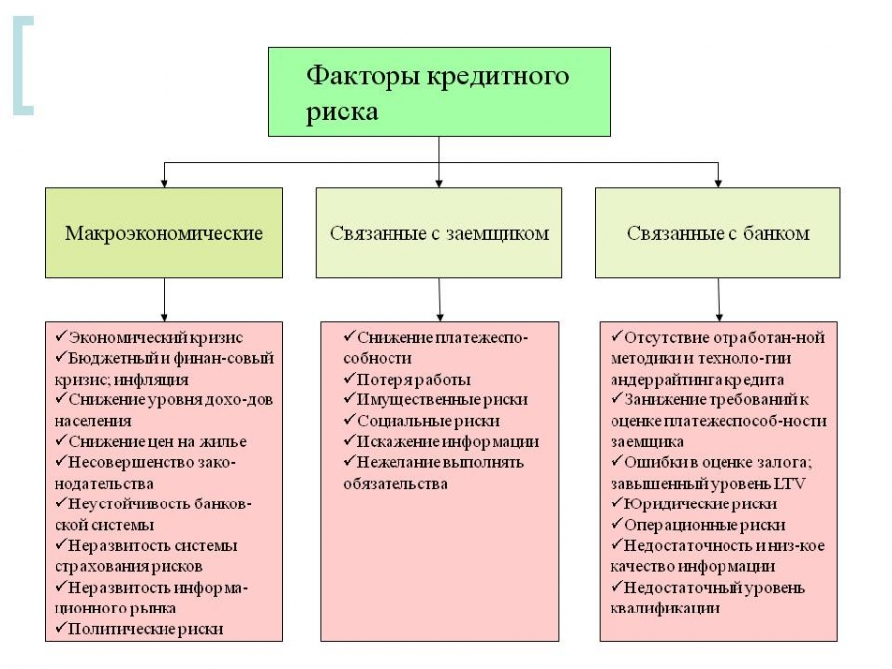

Slide 80
№1. Тема 8.Контрольные вопросы для самопроверки:
1.Цели финансового планирования индивида.
2.Типы кредитного поведения граждан в России.
3.Определение финансовых целей индивида.
4. Виды финансовых рисков индивида.
5.Рациональное финансовое поведение индивида.
6.Зекредитованность населения как экономическая и социальная проблема в России.
7.Факторы кредитного риска индивида: макроэкономические.
8. Факторы кредитного риска индивида: связанные с заемщиком.
9. Факторы кредитного риска индивида: связанные с банком.
10.Риски ипотечного кредита.

Slide 81
Напоминание из темы № 4 ( 1 ).
Цикличность развития экономики и кризисы.

Slide 83
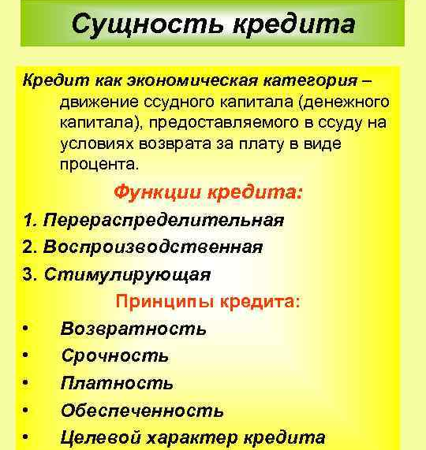

Slide 88
Феномен финансового подростка -
-заключается в том, что в этом возрасте у детей уже есть значительный опыт в мире денег и потребления. Основной задачей становится развитие финансовой осознанности.
Финансовое поведение подростков отличается от финансового поведения совершеннолетних граждан. Это объясняется отсутствием в большинстве случаев самостоятельных источников дохода, отсутствием опыта управления финансами в различных ситуациях, нехваткой знаний.
Подростки должны научиться:
отличать свои желания от навязанных;
делать рациональные покупки;
планировать бюджет и соотносить его с разными источниками доходов;
открывать собственный банковский счёт и карту;
распознавать мошенников и другие подозрительные схемы.
Чтобы помочь подростку стать финансово грамотным, важно открыто разговаривать с ним на денежные темы. Особое внимание следует уделить вопросам финансовой безопасности и кибербезопасности.

Slide 89
Виды кредитов:
Потребительский кредит. Его обычно берут для того, чтобы купить товары и услуги.
Ипотечный кредит. Его берут специально для покупки недвижимости.
Автокредит. Подойдёт, чтобы купить автомобиль.
Кредит на образование. С его помощью можно оплатить обучение в любом аккредитованном российском вузе или колледже по основным образовательным программам.
Также кредиты бывают с обеспечением и без обеспечения. По необеспеченным кредитам у банка нет никаких дополнительных гарантий, что заёмщик вернёт долг, поэтому ставки по ним выше. А обеспеченные кредиты дают банку уверенность, что он вернёт деньги, даже если заёмщик перестанет вносить платежи.

Slide 90
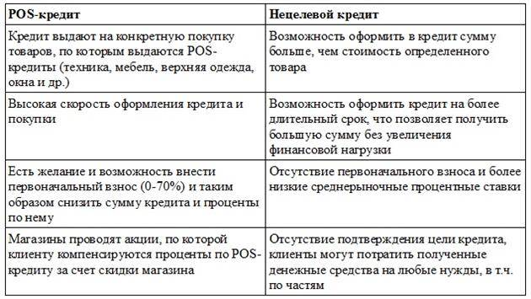

Slide 92
Недобросовестные действия финансовых организаций при выдаче кредитов могут включать:
Навязывание дополнительных услуг. Например, СМС-информирование или услуги по открытию и ведению банковского счёта за отдельную плату.
Указание в договоре или уведомление заемщика о праве банка в одностороннем порядке изменять условия кредитования или тарифы. Например, сократить срок действия кредитного договора, увеличить размер процентов или изменить правила их определения.
Взимание платы за выдачу справок о состоянии задолженности по кредиту перед банком. Это нарушает права потребителей, так как потребитель всегда имеет право знать о размере своей задолженности перед банком.
Уступка права требования возврата кредита «коллекторским агентствам». Действующее российское законодательство исключает возможность уступки такого права субъектам небанковской деятельности.
Если права заемщика нарушаются, он может обратиться в Общество защиты прав потребителей, направить жалобу в Центральный банк РФ или Роспотребнадзор.

Slide 94
Личное банкротство-
перед тем как подавать заявление на банкротство, стоит учесть, что статус банкрота имеет негативные последствия для различных аспектов жизни. Поэтому, если есть возможность, лучше сначала попробовать решить проблемы с долгами, например, через рефинансирование или кредитные каникулы.

Slide 96
№2. Тема 8.Контрольные вопросы для самопроверки:
1.Сущность кредита.
2.Функции и принципы кредита.
3.Кредитные ресурсы.
4.Анализ структуры кредитных ресурсов.
5. Кредитные сделки.
6.Кредитная эмиссия.
7.Феномен финансового подростка.
8.Виды кредитов.
9.Потребительские цели кредита индивида.
10.Взоимодействие клиента с банком.
11.Недобросовестные действия кредитных организаций.
12. Просрочка платежа.
13.Личное банкротство :плюсы.
14. Личное банкротство: минусы.

Slide 97
Уральский юридический институт МВД России.
Тема №9. УПРАВЛЕНИЕ ЛИЧНЫМИ ФИНАНСОВЫМИ РИСКАМИ
И ЗАЩИТА ПРАВ ПОТРЕБИТЕЛЯ.
КАФЕДРА СОЦИАЛЬНО-ЭКОНОМИЧЕСКИХ ДИСЦИПЛИН,
Баженов Сергей Иванович
Доктор экономических наук,
профессор, член-корреспондент МАНЕБ,
Президент фонда, центр «Региональной экономической безопасности: теоретические аспекты, практика.»
Email: naukaservis@rambler.ru
Тел.: 8 922-181-40-15
www.b-si.ru
2024 ГОД.

Slide 98
Что такое «страхование?»
Страхование, система мероприятий по созданию денежного (страхового) фонда, из средств которого производится возмещение ущерба и выплата иных денежных сумм в результате стихийных бедствий, несчастных случаев, наступления других событий.
Как страхование снижает расходы потребителей?
Как страхование разделяет риск?

Slide 99
Формы страхование
Индивидуальное
Вид личного страхования с конкретным физическим лицом в индивидуальном порядке
Коллективное
Вид страхования группы людей

Slide 100
Принципы страхования
№ 1
Обязательное
(в медицине,
на транспорте)
Добровольное
(договор вступает в силу только после оплаты первого страхового взноса)
№ 2

Slide 101
Виды страхования
Взаимное страхование, когда страхующиеся вскладчину создают свой фонд без посредничества страховой компании. Древнейший, но используют редко.
Обычное страхование через посредничество страховой компании. Это основной вид страхования
Сострахование – это разделение ответственности и, соответственно, страхового взноса между страховыми компаниями.
Перестрахование – это страхование рисков самих страховых компаний, т.е. невыплаты страховых премий из-за перерасхода страховых фондов.

Slide 102
Страховые услуги
Страхование жизни
Медицинское страхование
Социальное страхование
Страхование ответственности перед третьими лицами
Страхование личного имущества
Страхование бизнес-рисков

Slide 103
Нарушения прав потребителей финансовых услуг могут включать следующие примеры:
Отсутствие необходимой достоверной информации при заключении кредитного договора (размер кредита, полная сумма, подлежащая выплате, график погашения).
Незаконность взимания дополнительных платежей.
В договорных условиях не предоставлена возможность запрета уступки кредитором прав третьим лицам.
Нарушения законодательства о персональных данных в договорных условиях.
Изменение банком процентной ставки в сторону увеличения после заключения договора при отсутствии согласия заёмщика.
Навязывание условий договора подсудности будущих споров.
Предоставление банку-кредитору права списать определённую сумму с любого счёта заёмщика в безакцептном (бесспорном) порядке.
Включение в договор условий о взимании штрафа в случае досрочного погашения кредита.
Невыплата страховой компанией полного страхового возмещения при наступлении страхового случая.
Невозврат страховой премии при отказе потребителя от договора страхования в «период охлаждения».

Slide 104
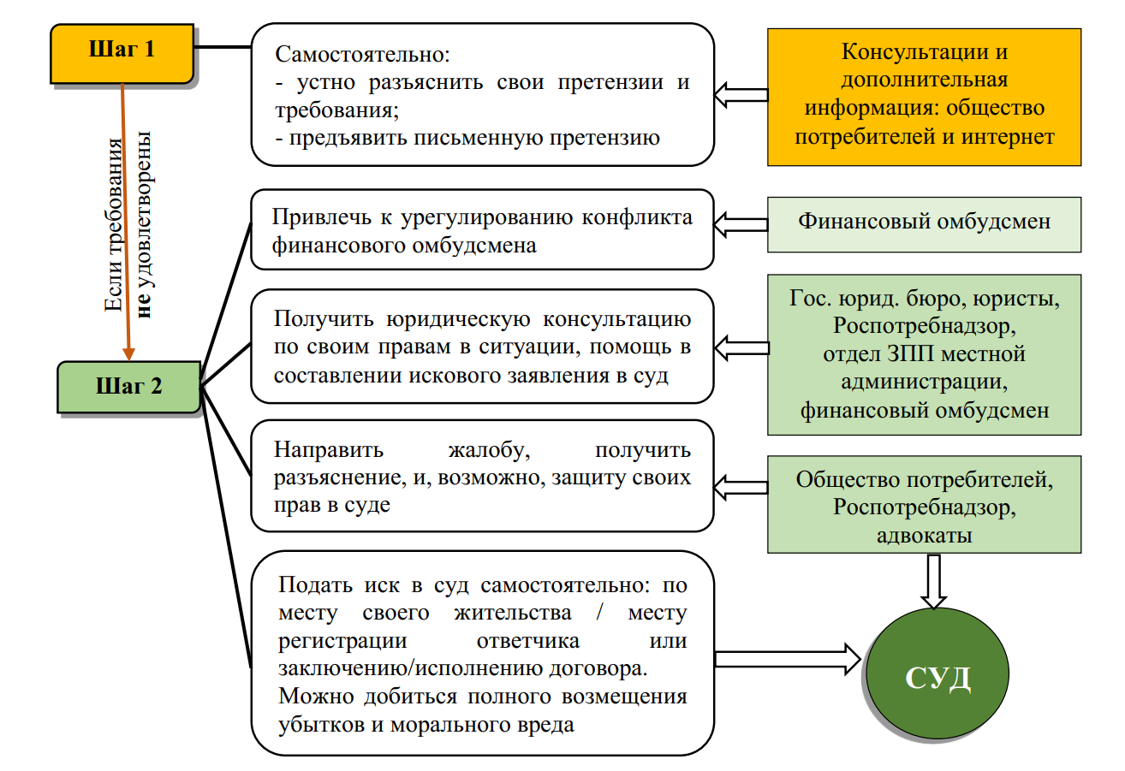

Slide 109
№1. Тема 9.Контрольные вопросы для самопроверки:
1.Понятие и формы страхования.
2.Принципы страхования.
3.Виды страхования.
4.Услуги страхования.
5.Риски получения некачественных услуг индивида.
6.Способы снижения финансовых рисков индивида.
7.Основные потребительские проблемы в сфере финансовых услуг.
8.Стратегия государственных институтов в сфере защиты прав индивида.
9.Возможности общественных институтов в сфере защиты прав индивида..

Slide 113
Роль государства в борьбе с мошенничеством включает следующие аспекты:
Законотворческая деятельность. Государство активизирует работу по созданию механизмов, направленных против мошенников, например, вносит изменения в законодательство, обязывающие проверять денежные переводы клиентов и возвращать украденные деньги.
Взаимодействие с различными ведомствами. Например, Минфин России предложил законопроект, предусматривающий оперативный обмен информацией между Банком России и МВД России. Это необходимо для раскрытия преступлений в сфере финансового мошенничества с использованием банковских карт.

Slide 114
Поддержка финансовой системы. Государство оказывает методологическую поддержку банкам, например, определяет основные признаки подозрительных операций. Банки имеют право отказывать в открытии счетов, вкладов или проведении операций клиентам, чья добросовестность вызывает сомнения.
Введение ограничительных мер. Когда в каком-то из сегментов финансового рынка наблюдается повышенный уровень мошенничества в отношении граждан, государство может пойти путём полного запрета этой деятельности или её ограничения. При этом власти должны быть уверены, что ограничения и запреты являются реализуемыми и не вызывают негативных последствий для экономики.

Slide 121
№2. Тема 9.Контрольные вопросы для самопроверки:
1.Виды мошенничества.
2. Способы мошенничества.
3.Мошенничество на финансовом рынке.
4.Роль государства в борьбе с мошенничеством.
5.Меры борьбы с мошенничеством.
6.Кредитные махинации.
7.Защита от обмана от финансовых мошенников.
8. Сетевые мошенники.
9. Кибермошенничество.
10. Онлайн лотереи.

